Slide 1

Le Patologie
Mitocondriali
Parte I

Slide 2
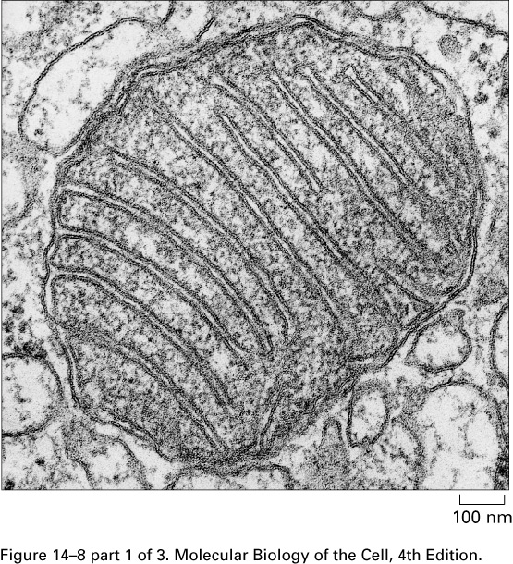
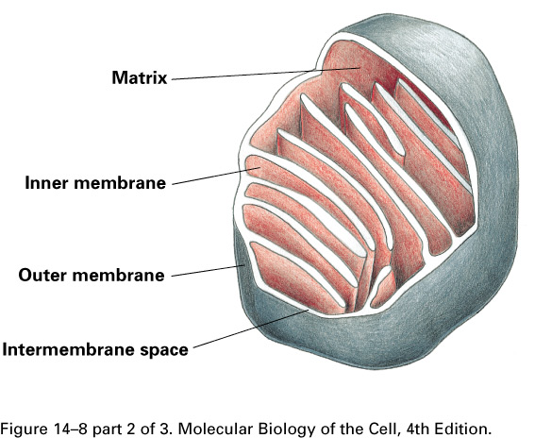
Il mitocondrio

Slide 4
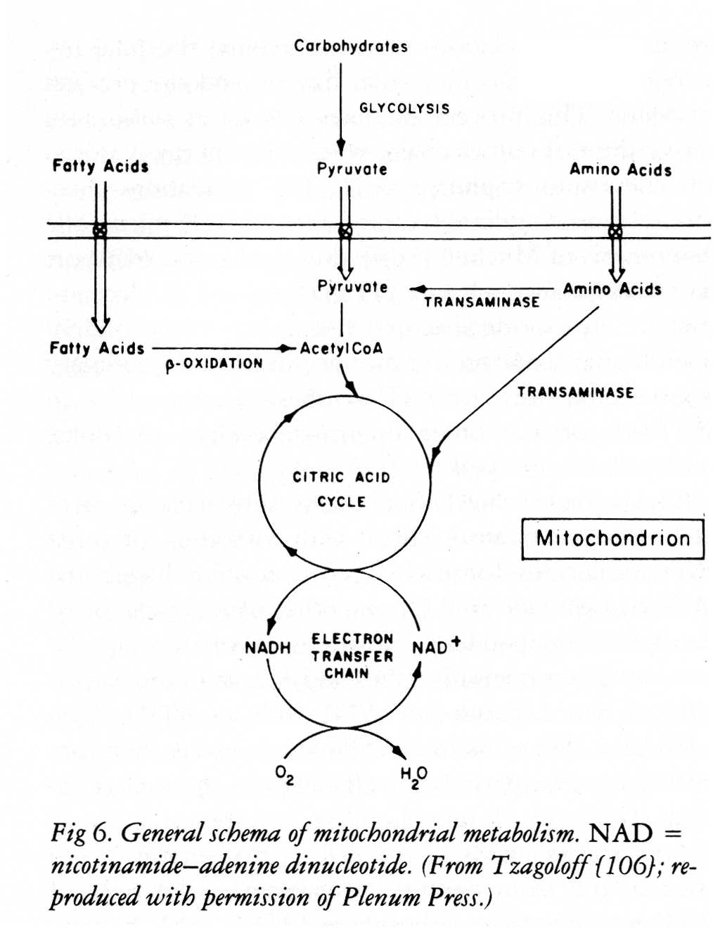
I diversi stadi di produzione dell’energia

Slide 5
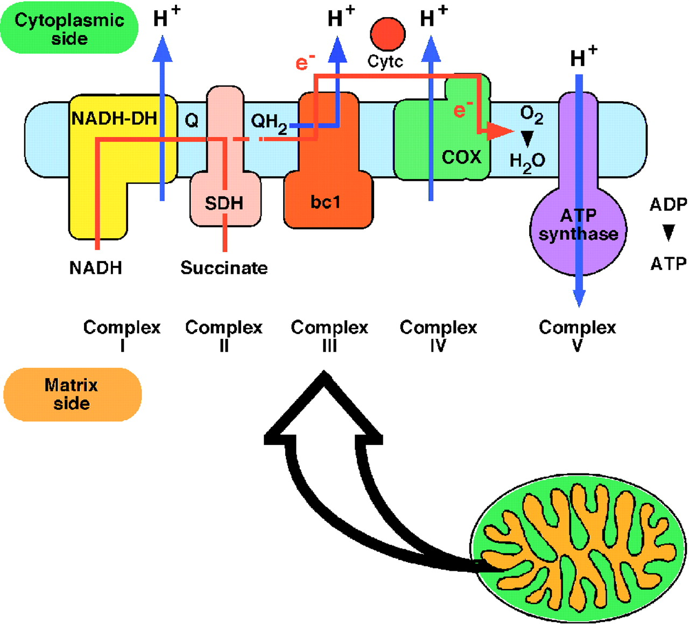
Il mitocondrio

Slide 6
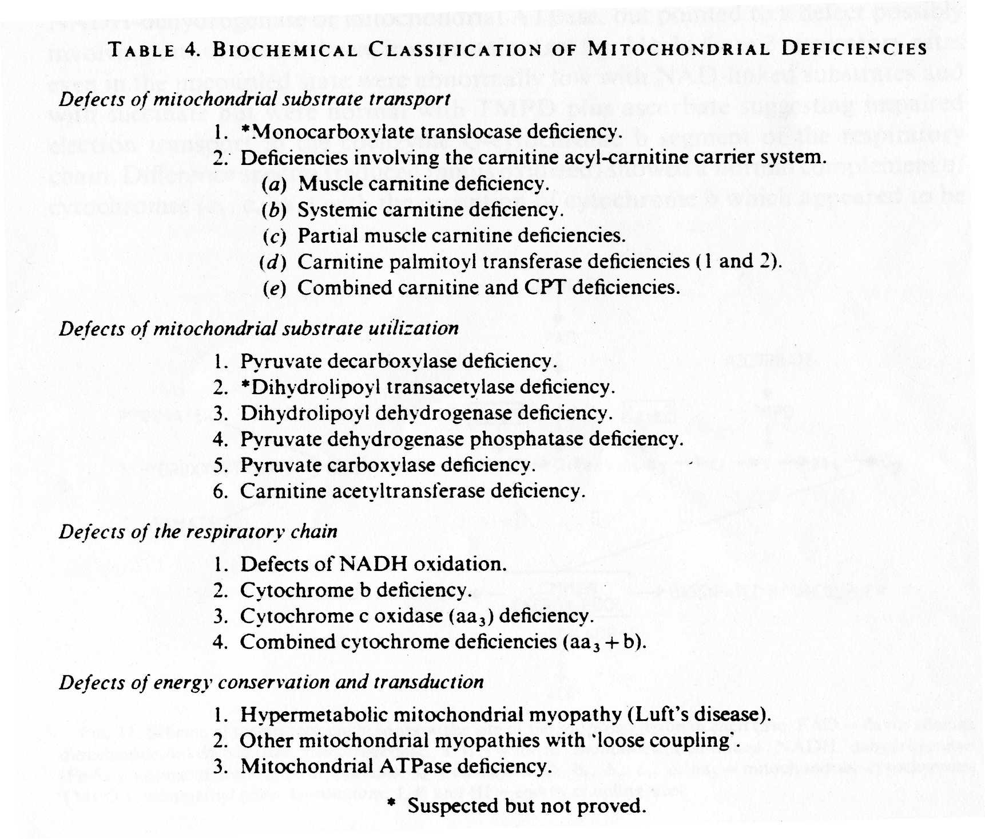
Classificazione biochimica delle patologie mitocondriali

Slide 7
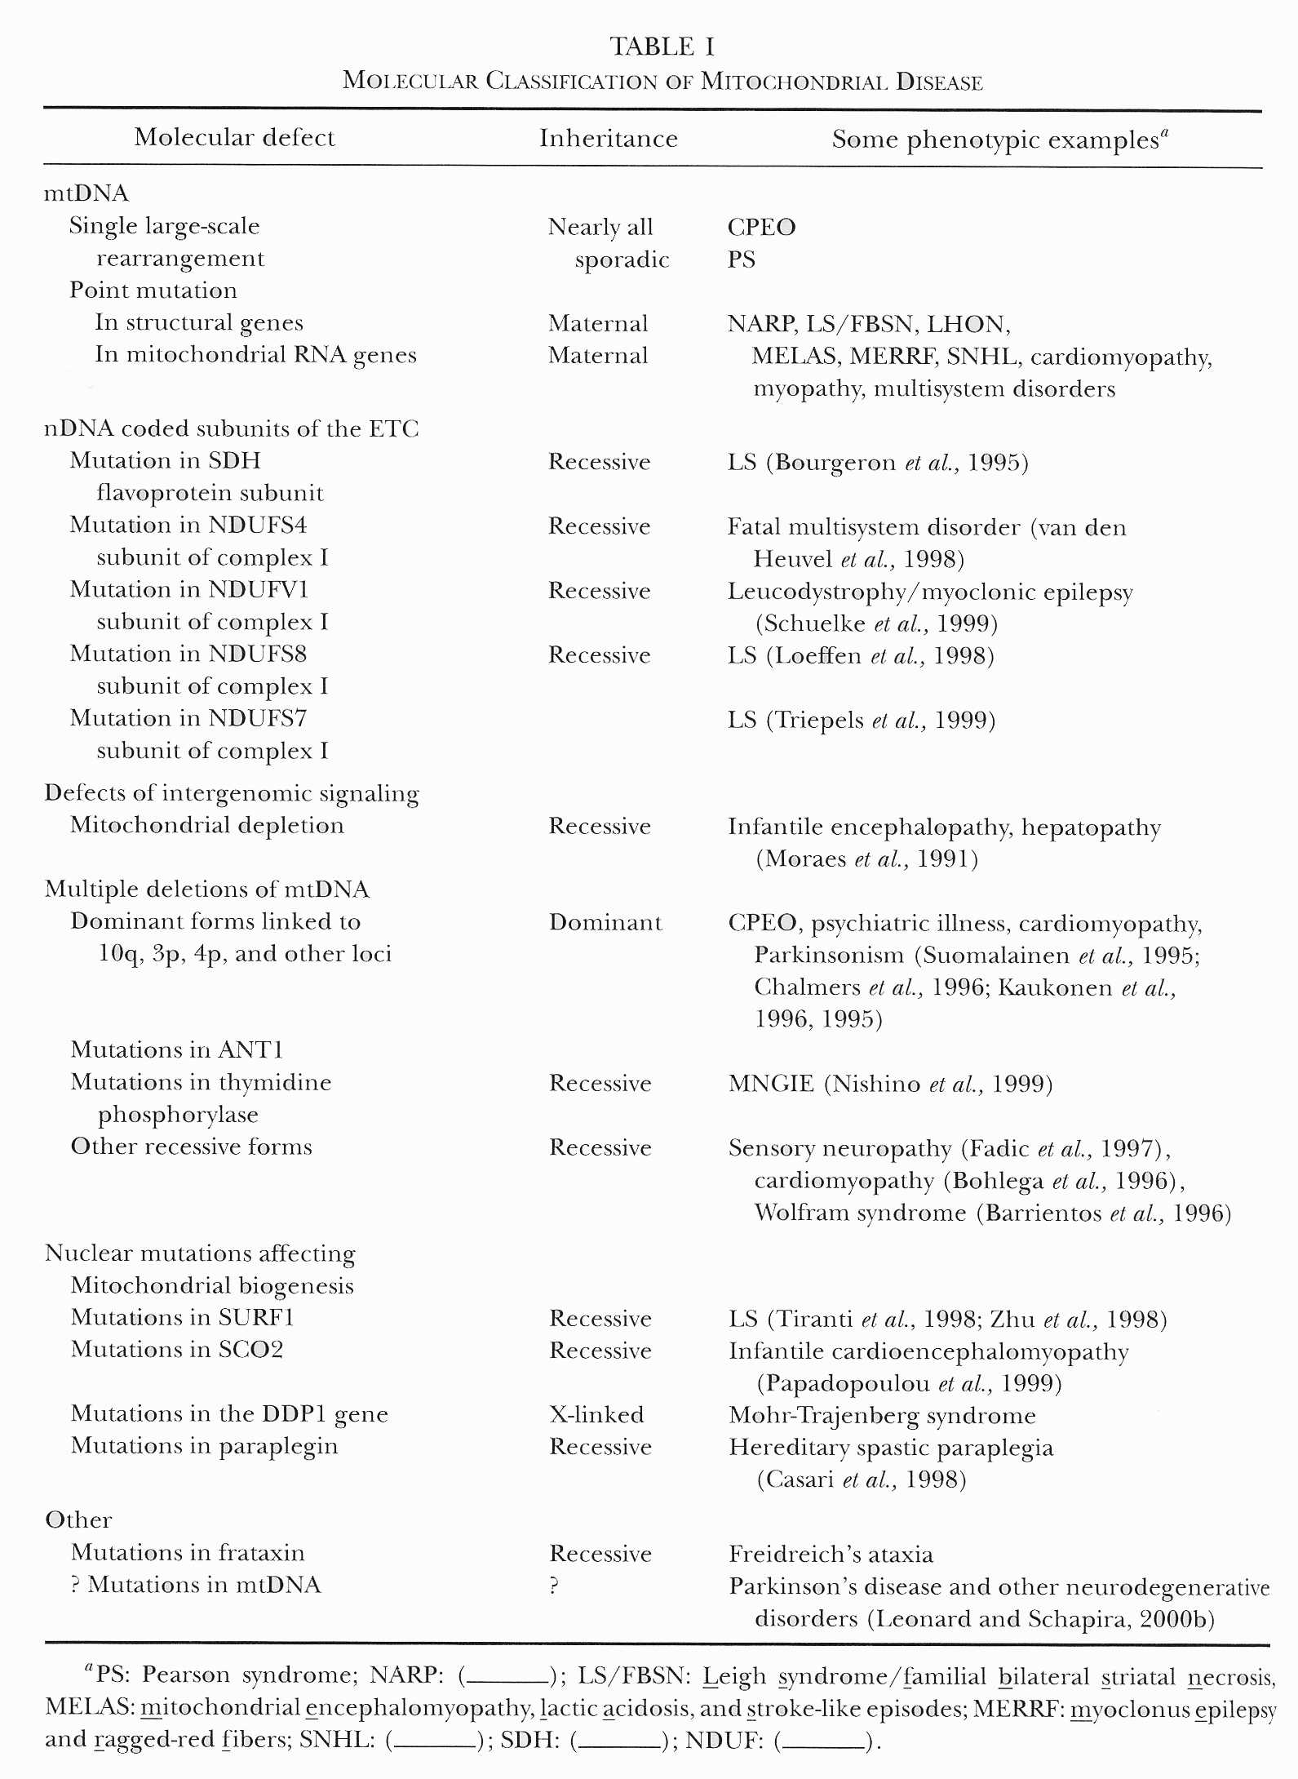
Ereditarietà delle patologie mitocondriali

Slide 8
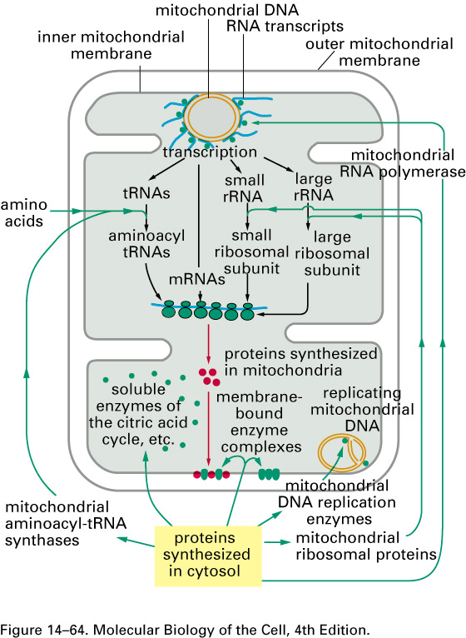
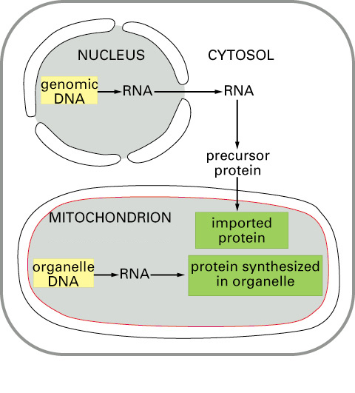
Origine delle proteine mitocondriali

Slide 9
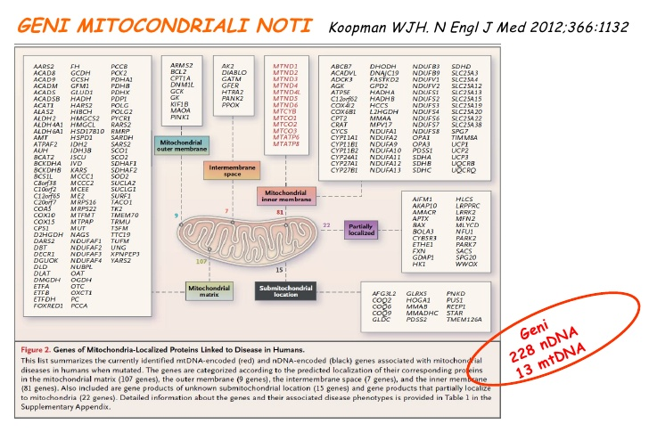

Slide 10

MALATTIE ASSOCIATE A MUTAZIONI IN PRODOTTI DI GENI NUCLEARI CHE SONO ESPRESSI
NEI MITOCONDRI

Slide 11
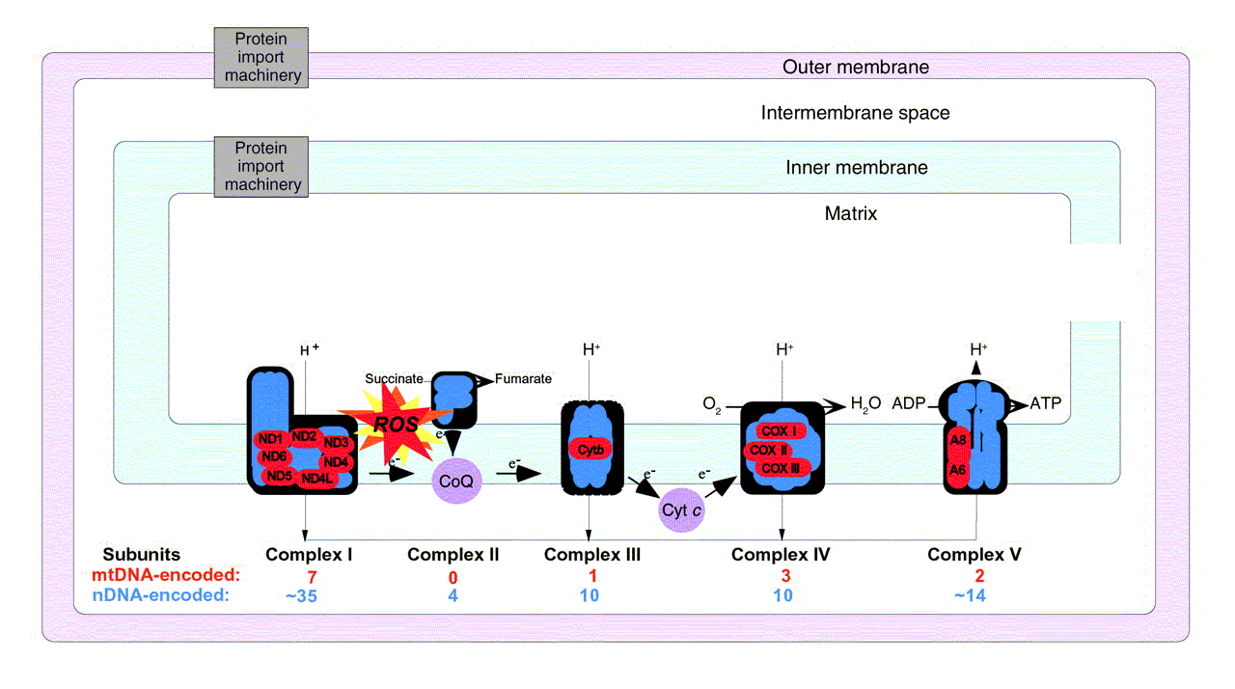





Il gene codifica per DDP1 (deafness/dystonia protein-1) una componente del
Sistema di trasporto della membrana esterna
Superossido dismutasi Cu,Zn-dipendente
(casi familiari di sclerosi laterale amiotrofica)
Paraplegina: simile a metallo-proteasi
Fratassina: proteina-legante ferro
ATP-ase
(presente in molti altri organelli)

Slide 12
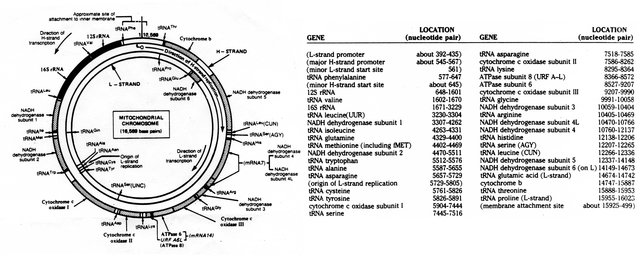
Il DNA mitocondriale
Ogni cellula contiene centinaia di mitocondri ciascuno dei quali contiene da 2 a 10 copie di DNA. Il cromosoma mitocondriale corrisponde in dimensioni allo 0.0006% del genoma ma poiché ogni cellula contiene circa 10000 molecole di DNA mitocondriale questo in peso rapprenta l’1% della massa totale di DNA contenuto in una cellula.
Le proteine codificate dal DNA mitocondriale

Slide 13
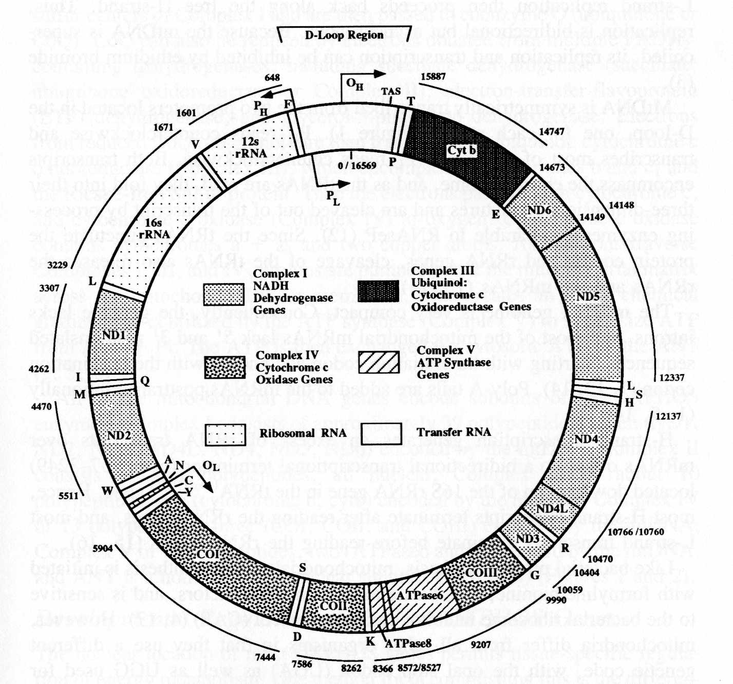
La regione del D-Loop del DNA mitocondriale

Slide 14
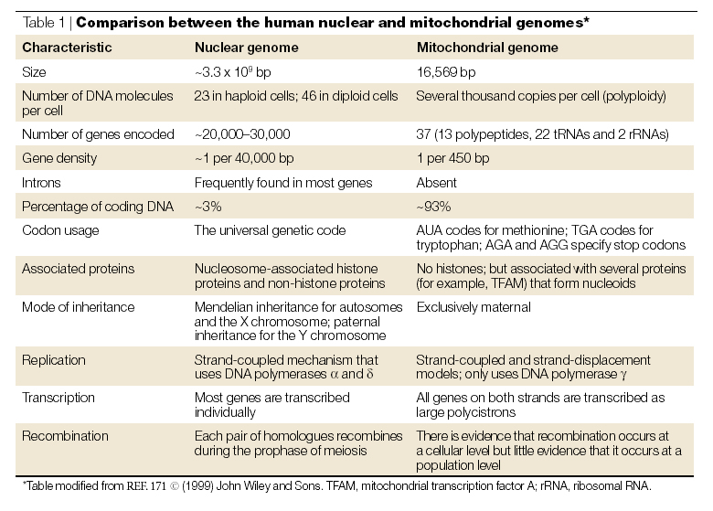
Taylor and Turnbull Nature Rev Genetics 6;389-402, 2005

Slide 15
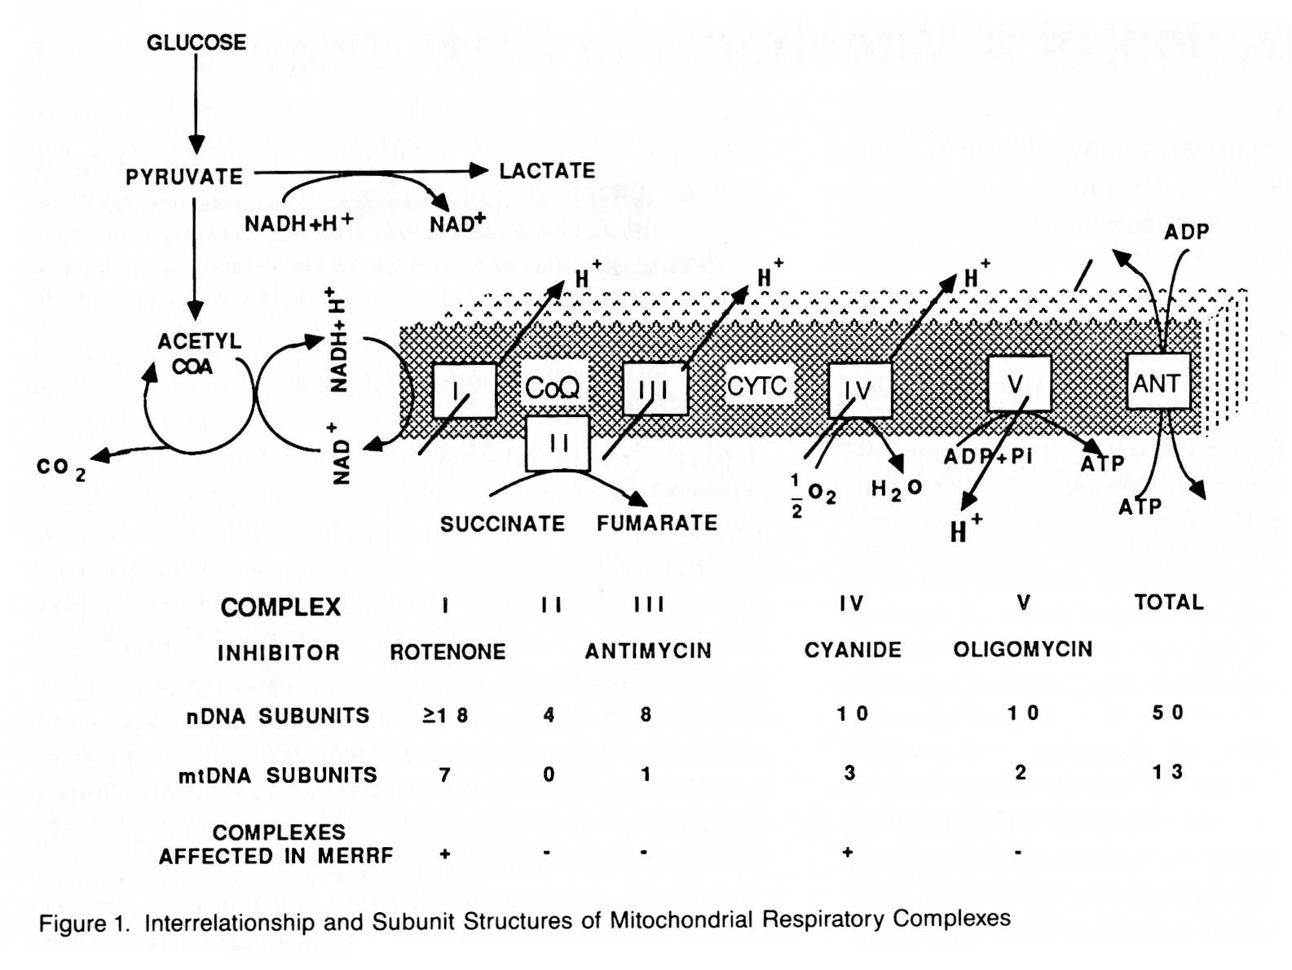
I complessi della catena respiratoria mitocondriale

